Slide 1

Безопасная работа в интернете
МБУ ДО Дом Творчества
«Вектор»
Комиссаров Дмитрий 12 лет
т/о «В мире ИТ
Руководитель Ростемберская О. А.
Новокузнецк
2016
Далее

Slide 2
Интернет
Всемирная паутина ежегодно завлекает в свои сети миллионы новых пользователей. Среднестатистический современный человек уже с трудом представляет свое существование без Интернета. Однако далеко не все могут точно ответить на вопрос, что такое интернет – ведь для каждого из нас он играет свою роль.
Далее

Slide 3
Понятие безопасности в интернете
Под информационной безопасностью понимается защищенность информации и поддерживающей ее инфраструктуры от любых случайных или злонамеренных воздействий, результатом которых может явиться нанесение ущерба самой информации, ее владельцам или поддерживающей инфраструктуре.
В современном социуме информационная сфера имеет две составляющие: информационно-техническую (искусственно созданный человеком мир техники, технологий и т.п.) и информационно-психологическую (естественный мир живой природы, включающий и самого человека).
Далее

Slide 4


Условия обеспечения безопасности
Понятие безопасность информации можно определить как состояние устойчивости информации к случайным или преднамеренным воздействиям, исключающее недопустимые риски ее уничтожения, искажения и раскрытия, которые приводят к материальному ущербу владельца или пользователя информации.
Далее

Slide 5
Виды угроз в интернете
сбои в работе сети (24 %);
ошибки программного обеспечения (14 %);
компьютерные вирусы (12 %);
неисправности в компьютерах (11 %);
хищение данных (7 %);
саботаж (5 %);
несанкционированное внедрение в сеть (4 %);
прочие (23 %).
Далее

Slide 6
Средства обеспечения информационный безопасности
Аппаратные средства защиты – это устройства, встроенные в блоки информационной системы (сервера, компьютеры и т.д.). Они предназначены для внутренней защиты элементов вычислительной техники и средств связи
Программные средства защиты предназначены для выполнения функций защиты информационной системы с помощью программных средств (Антивирусная защита, Межсетевые экраны и т.д.)
Аппаратно-программные средства защиты.
Криптографические средства – защиты информации, связанные с применением инструментов шифрования.
Далее

Slide 7
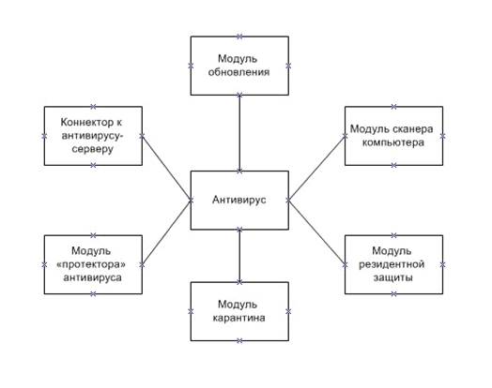
Программные и аппаратные средства защиты
Далее

Slide 8

Источники
Источник шаблона:
Рассохина Галина Владимировна
учитель информатики МОУ «СОШ № 41»
г. Саранск
Текст взят из :http://fb.ru/article/159338/bezopasnost-v-seti-internet-informatsionnaya-bezopasnost-v-internete; http://www.studfiles.ru/preview/2879168/; http://www.garant.ru/infografika/510581/
http://programmistan.narod.ru/articles/1.html
Далее

Slide 9




Интернет - ресурсы
В основу фона положены изображения:
http://www.jr1.ru/i/1024/5360-1920x1200.jpg
http://www.photoknopa.ru/uploads/posts/2012-04/background-textures_1334928950963.jpeg
Кнопка нарисована в Adobe Photoshop CS5
Знайка http://funforkids.ru/pictures/neznaika/neznaika17.png
Незнайка http://funforkids.ru/pictures/neznaika/neznaika05.png
Пятерка http://www.playcast.ru/uploads/2014/02/16/7475557.gif
Знаки вопроса – клип Microsoft PowerPoint
Конец

